Slide 2
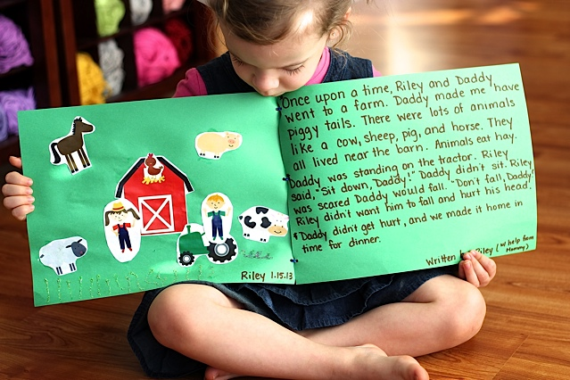
ETKİLEŞİMLİ KİTAP OKUMA

Slide 3
Artık hepimiz biliyoruz. Çocukları erken yaşta kitaplarla tanıştırmak ve kitap okumak çok önemli.
Ancak sadece kitap okumak yetmiyor, nasıl kitap okuduğumuzun da önemi büyük!

Slide 4
Etkileşimli kitap okuma nedir?
Çocukların dil gelişimini ve erken okuryazarlık becerilerinin gelişimini desteklemek için yetişkin ve çocuk arasında aktif etkileşime dayalı birlikte kitap okuma etkinliğine
Etkileşimli Kitap Okuma diyoruz.

Slide 5
Çocuklara okuma yapmadan önce kitabı kendiniz okuyarak kitaba aşina olun ve resimleri inceleyin. Vurgulanacak ilginç ya da yeni kelimeleri belirleyin.

Slide 6
Belirlediğiniz kelimelere okuma esnasında dikkat çekin, kelimelerin anlamını açıklayın, günlük yaşantınızda bu kelimeleri kullanın, kelimeleri çocuğun da kullanmasına yönelik fırsatlar oluşturun.

Slide 7
Kitapla tanışma:
Kitabın biçimsel özellikleri çocuklara sunulur. İlk okumalarda önkapak, arkakapak, kitabın sırt kısmı ve kitabın adı, kitabın içinde birden çok sayfa olduğu çocuklara gösterilmelidir.
Daha sonra önkapakta yer alan başlık parmak ile takip edilerek sesli olarak okunmalıdır. Bu sayede çocuklar farklı sözcükleri tanımaya, yazı farkındalığına ve sözcüklerin boşluklarla ayrıldığını farketmeye karşı ilk adım atılacaktır.
Kitabın yazarı, resimleyen kişi, yayınevi adı yüksek sesle okunurken parmakla gösterilmelidir.

Slide 8
Etkileşimli kitap okuma çalışmalarında okuyucu çocuğa açık uçlu sorular sorar, tahminlerde bulunmalarını isteyerek çocuğun kitapta geçen olay ve karakterlere tepki vermesini sağlar, hedef sözcükler belirleyerek yeni sözcükler kullanır.

Slide 9
Konuşmayı başlatma teknikleri | Nasıl uygulanır? | Örnek | Etkisi
Tamamlama (Completion) | Çocuktan öyküdeki bir ifadeyi veya cümleyi tamamlaması istenir. | Yetişkin: ‘Ali eve doğru hızlıca koşarken ayağı takıldı ve ……..’ Çocuk: ‘Düştü’ | Çocuğun dinlediğini anlama ve dili kullanma becerilerini destekler.
Hatırlama (Recall) | Karakterler ve olaylar hakkında soru sorulur. | Yetişkin: ‘Evde Ali ile birlikte kim vardı?’ Çocuk: ‘Arkadaşı Ayşe’ | Çocuğun öyküye ilgilisini ve detaylara dikkat çekme becerisini destekler.
Açık uçlu sorular (Open-ended questions? | Çocuktan resimde anlatılan olay tanımlanması istenir. | Yetişkin: ‘Bu resimde neler oluyor anlatır mısın?’ | Çocuğa dili kullanması için fırsat verir.
5N soruları (Wh-questions) | Nesneye yada eyleme işaret ederek isimlendirmesi istenir. | Yetişkin: ‘Bu nedir?’ Çocuk: ‘Denizaltı’ Yetişkin: ‘Ne işe yarar?’ | Sözcük bilgisini destekler.
İlişkilendirme | Öyküyü çocuğun kendi yaşamıyla ilişkilendirmesi istenir. | Yetişkin: Siz hiç denizaltı gördünüz mü? Nerede? Ne zaman? | Çocuğun öykü ile kendi yaşamı arasında ilişki kurmasını sağlar.

Slide 10
Paylaşımlı kitap okuma çalışmalarında; büyük ve resimli öykü kitapları kullanılır. Çocukların kitabın yazı ve resimlerini görmelerini sağlayacak şekilde oturulur. Kitap, birlikte etkileşimli bir şekilde okunur.

Slide 11
Sesli okuma esnasında çocuğun yazı farkındalığının artırılması için kelimeleri işaret edin; sayfanın yukarıdan aşağıya, soldan sağa okunduğunu çocukların görmelerine yardımcı olun.

Slide 12
Çocukların okuma farkındalıklarının artırılması için kitapları tutmalarına, okumayı taklit etmelerine ve sesli okuma esnasında soru sormalarına ya da aniden konuyu değiştirmelerine izin verin.

Slide 13
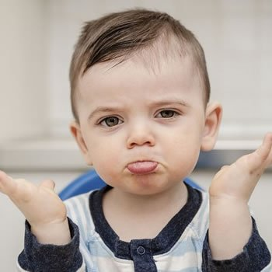
Bazı çocuklar için dinleme becerilerinin yeni bir deneyim olduğunu, bu becerinin kısa ve ilginç öykülerle, etkili resimlerle ve zamanla gelişeceğini unutmayın. Dinleme esnasında çocukların ilgilerini, yüz ifadeleri ve beden dilini dikkatle takip edin.

Slide 14
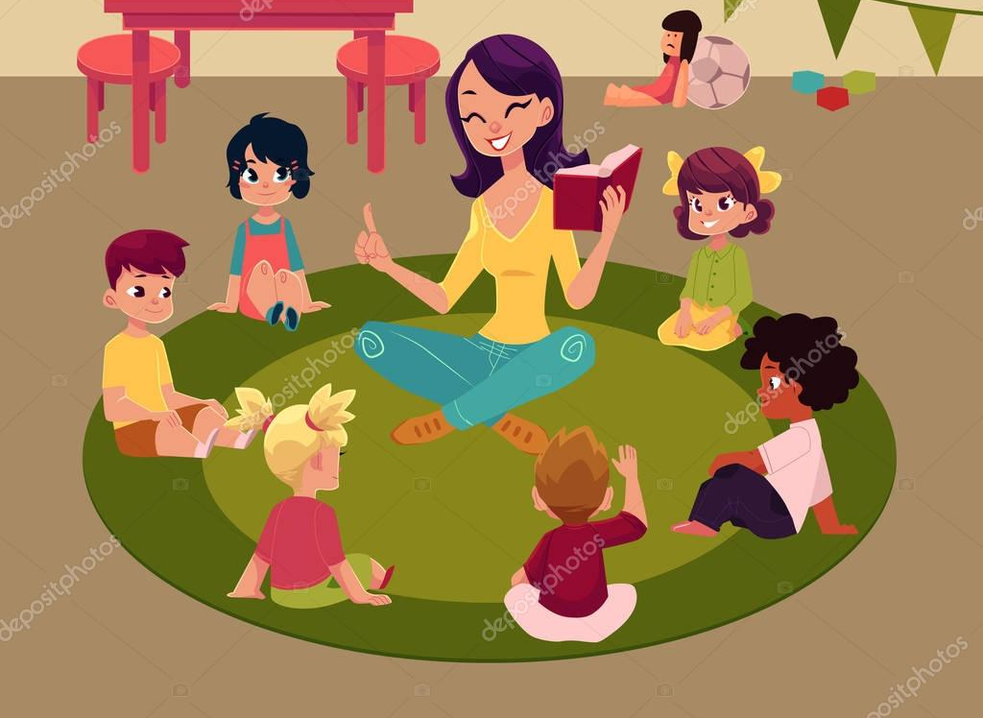
Kitap okuma etkinliğini her gün düzenli olarak 10 dakika sürecek şekilde başlayın ve çocuğun ilgisi arttıkça okuma süresi
15-20 dakikaya çıkarın.

